Slide 1
KDD CUP 期中報告
M10715090 鄭思元
M10715067 林書宇
M10715086 鍾瑀芯

Slide 2
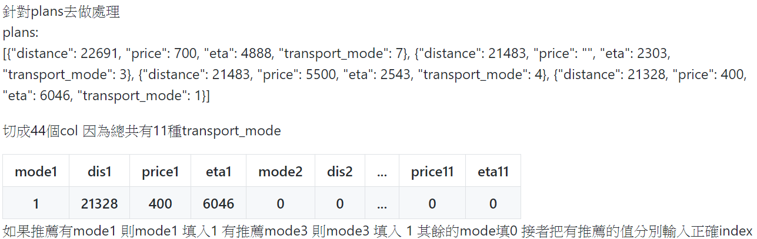
Preprocessing
We merge the [train_queries, train_plans, profiles, train_clicks].
Total row : 453,336 (by intersection).
The biggest problem is about the feature : plans

Slide 3
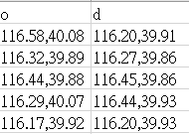
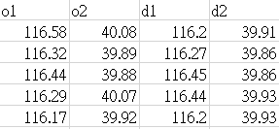
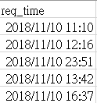

Preprocessing(cont’d)
Split [“o”, ”d”] to [“o1”, ”o2”, ”d1”, ”d2”]
Take the req_time’s hour as feature and then do one-hot

Slide 4
How we predict
Like train_data we do the same preprocessing, but the final predict length is 94358 rows ( i.e. test_queries.csv ‘s length).
So we can know that there must have some “sid” didn’t have plans.
We give these rows answer : 0 (none_click class)

Slide 5
How we predict(cont’d)
Next, we can find out some “sid” didn’t have “pid”, so we give these rows the most recommended plan(because almost 70% people will choose the most recommended plan).
Final, we predict the remaining data.

Slide 6
model
We use Randomforest :
Use all the feature and the label is [click_mode]
We split the train_data : 70% for training, 30% for validation
validation_data :
Test_data:
accuracy | 0.700737
F1_score | 0.658662
F1_score | 0.65264221

Slide 7
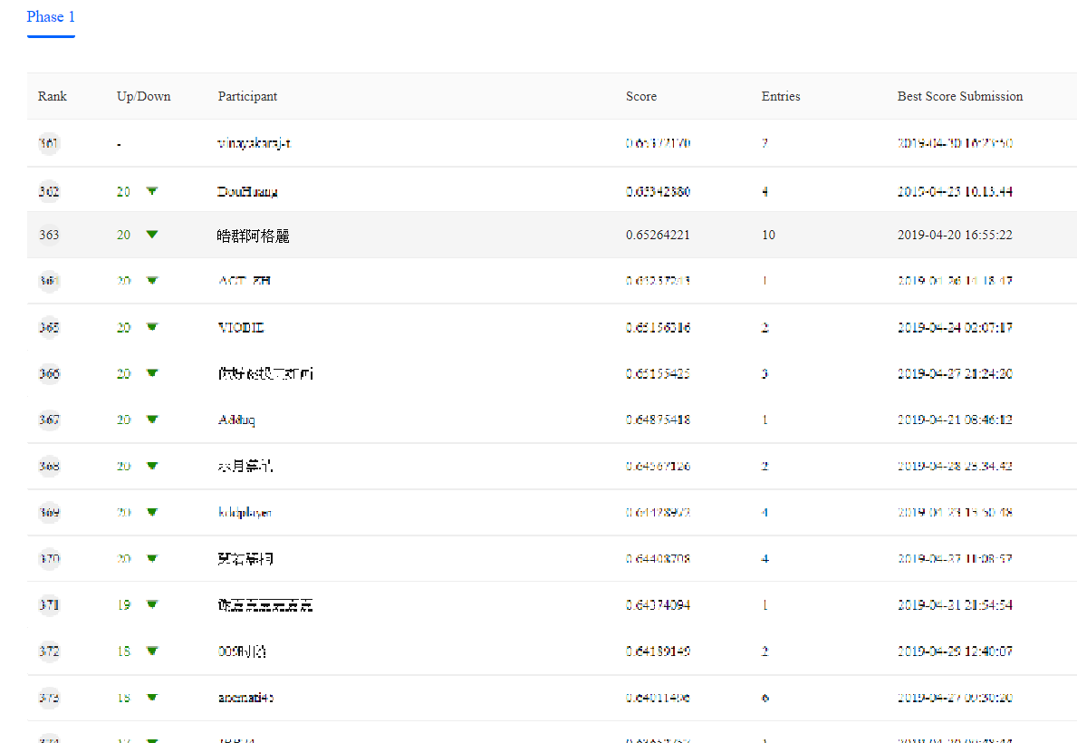

Slide 8
Future work
統計 plan time出現的尖峰時間
透過經緯度分區
加入天氣資料
目前只有保留req_time的小時,之後會加入月份

Slide 9
AlphaGo 心得報告

Slide 10
Mastering The Game Of Go With Deep Neural Networks And Tree Search
Two different learning models are in alpha go, two neural network structures:
Policy network
Value network

Slide 11
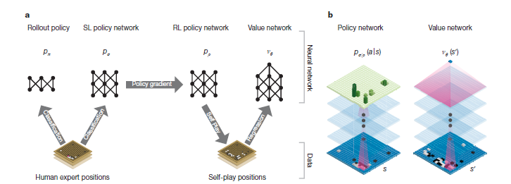
Policy network
Notes:
一開始會用rollout policy的模型來建構快速下棋的模型，
SL policy network是指supervised learning network，用来判断对手最可能的下棋位置，做法是大量的输入这个世界上職業棋手的棋谱，用来预测对手最有可能的下棋位置。
然後RL是指reinforcement learning network，改善supervised learning的缺點，從當下的policy network和隨機選擇之前迭代的policy network比賽下棋，用這種不同的對手下棋的方式來防止overfitting。
value network是估值的網路，會根據點去判斷下那個棋的勝率是多少

Slide 12
Value network
The value network focuses on position evaluation, estimating a value function vp(s) that predicts the outcome from position s of games played by using policy p for both players.
Notes:
value network著重在位置的評估，他會去預測reinforcement learning network的optimal value function, Vp(s)，簡單來說就是他會給每一位置一個分數，分數表示著下這邊的好壞。

Slide 13
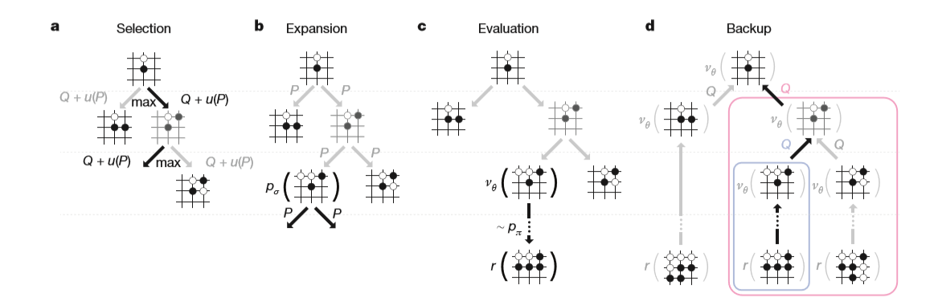
Monte Carlo tree search in AlphaGo
Monte Carlo tree search in AlphaGo
Selection
Expansion
Evaluation
Backup
Notes:
1.selection：首先根据目前的状态，选择几种可能的对手下棋模式。就是選有最大action value的edge.
2.expansion：根据对手的的下棋點，展开至我们胜率最大的下棋模式。所以在AlphaGo的搜索树中并不会真的展开所有组合。
3.evaluation：如何评估best action (就是AlphaGo應該下在哪?)，一种方式是将當下的棋局丢到value network来评估胜率，第二种方式则是做更深度的蒙地卡罗树(多预测几層可能的结果)。这两种方法所评估的结果可能截然不同，AlphaGo使用了混合系数(mixing coefficient) 来将两种评估结果整合，目前這篇論文是說的混合系数是50%-50%
4.backup：在决定我们best action position后，很快地根据这个位置向下透过policy network评估对手可能的下一步，以及对应的search evaluation，就是第三步的evaluation。

Slide 14
Mastering the game of Go without human knowledge
It is trained solely by self-play reinforcement learning, starting from random play, without any supervision or use of human data.
It uses only the black and white stones from the board as input features.
It uses a single neural network, rather than separate policy and value networks.
It uses a simpler tree search that relies upon this single neural network to evaluate positions and sample moves, without performing any Monte Carlo rollouts.
Notes:
Alpha Zero 與之前版本有如下不同：
AlphaGo Zero 只使用棋盤上的黑子和白子輸入，之前版本 AlphaGo 的輸入均包含部分人工特徵。
AlphaGo Zero 使用一個神經網路而不是之前的兩個。以前版本的 AlphaGo 使用一個「策略網路」選落子位置，並使用另一個「價值網路」預測遊戲的輸贏結果。而 AlphaGo Zero 下一步落子的位置和輸贏評估在同一個神經網路進行，進而使其更準確訓練和評估。
AlphaGo Zero 無需隨機推演（Rollout）──這是一種在其他圍棋程式廣泛用於勝負的快速隨機策略，透過比對確定每手之後輸贏的機率選擇最佳落子位置，相反地，它依賴高品質的神經網路來評估落子位置。
上述差異均有助提高系統的效能和通用性，但最關鍵的仍是演算法的改進，不僅使 AlphaGo Zero 更強大，功耗上也更高效。
首先，它僅通過自學遊戲強化學習進行訓練，從隨機遊戲開始，無需任何監督或使用人類數據。 其次，它僅使用板上的黑色和白色寶石作為輸入功能。 第三，它使用單一的神經網絡，而不是單獨的政策和價值網絡。
最後，它使用更簡單的樹搜索，依靠這個單一的神經網絡來評估位置和样本移動，而不執行任何蒙特卡羅rollout。

Slide 15
THANKS!
Q & A

